Slide 1
Warto przeczytać
Monika Płonka doradca metodyczny ds. bibliotek szkolnych monika.płonka@odn.kalisz.pl

Slide 2
Książka nauczyciela
Patriotyzm w literaturze

Slide 3

Alfabet polski
Anna Skowrońska
Od Althamera i andrzejek przez czarne złoto i fortepian Chopina aż po Złotą Żabę(…)
Pięćdziesiąt cztery hasła opowiadają o Polsce dawnej i współczesnej, przedstawiają zwyczaje, postacie, wydarzenia i miejsca. Wesołe i nasycone kolorem ilustracje razem z krótkimi tekstami przybliżają wiedzę o kulturze i historii kraju, łącząc podstawowe wiadomości z zabawnymi ciekawostkami (…)
Źródło: https://www.muchomor.pl

Slide 4

Mazurek Dąbrowskiego. Nasz hymn narodowy
Małgorzata Strzałkowska
To pierwsza opublikowana po 1989 roku książka o polskim hymnie narodowym, jego dziejach, wersjach i ludziach związanych z jego historią (…)
Książka Małgorzaty Strzałkowskiej, skierowana w szczególności do dzieci i młodzieży, opowiada o narodzinach Mazurka Dąbrowskiego, drodze, jaką przeszła ta pieśń, przemieniając się z żołnierskiej Pieśni Legionów Polskich we Włoszech w pieśń narodową i hymn państwowy, a także o ludziach szczególnie z nią związanych (…)
Źródło: https://culture.pl/pl

Slide 5

Polska od A do Ż
POLSKA od A do Ż, to moc pomysłów, jak poznać swój kraj i dobrze się bawić. Plansze doskonale zaprezentują się jako ozdoba ściany. Trzy ostatnie plansze to karty do gry w memo, do wycięcia. Jednak to nie wszystko. Każda plansza może być pretekstem do poszukania nowych informacji, porozmawiania o Polsce (…)
Źródło: https://www.taniaksiazka.pl

Slide 6
Literatura dziecięca i młodzieżowa
Patriotyzm w literaturze

Slide 7

Poradnik małego patrioty
Marcin Przewoźniak
Bycie Polakiem Małym lub Polką Małą jest fajne i bardzo ważne. Fajne, bo należysz do wspaniałego narodu. Ważne, bo masz piękną ojczyznę o burzliwej historii, bogatych tradycjach, a przy wielu jej bohaterach wysiada nawet James Bond (…)
Ważna książka:
- dla dzieci - bez nadęcia i patosu pokazuje, co oznacza być Polakiem
- dla rodziców i nauczycieli - pomoże w rozmowie o patriotyzmie, o tym, że wszyscy mamy wpływ na naszą rzeczywistość (…)
Mądry patriotyzm w nowoczesnym świecie (…)
Źródło: https://www.taniaksiazka.pl

Slide 8

Nasza paczka i niepodległość. O sześciu polskich świętach
Zofia Stanecka
„Mamo, dlaczego na naszym domu wisi dzisiaj flaga?”, „Tato, jakie to święto?”, „Co to jest niepodległość?” (…)
Jako element programu „O niepodległości dla najmłodszych”, książka wpisuje się w kategorię publikacji z dziedziny edukacji patriotycznej i historycznej adresowanych do dzieci w wieku 7 – 9 lat. (…)
Zawarte w niej informacje historyczne podane są w sposób przyjazny i odpowiedni dla dziecka, zaś świetnie napisane i dowcipne opowiadania Zofii Staneckiej nie tylko bawią, ale też ułatwiają dzieciom zrozumienie, jakie wartości związane są związane ze świętami, jakie obchodzimy 11 listopada, 1,2 i 3 maja, 4 czerwca i 15 sierpnia.
Źródło: https://muzeumpilsudski.pl

Slide 9
Książka w wolnej chwili
Patriotyzm w literaturze

Slide 10
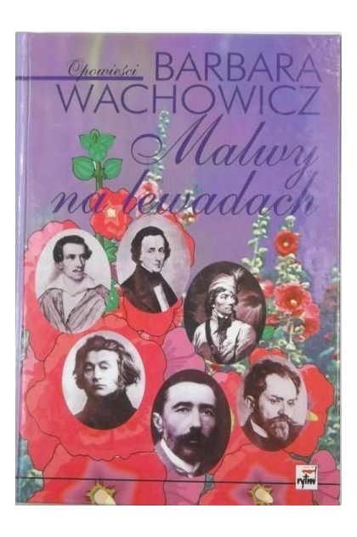
Malwy na lewadach
Barbara Wachowicz
W tej książce Autorka prowadzi tropami wielkich Polaków - Chopina w ojczyźnie i Szkocji, Mickiewicza, Słowackiego, Krasińskiego, Norwida w Szwajcarii i Włoszech, Kościuszki na Polesiu i w Szwajcarii, Żeromskiego we Włoszech i Szwajcarii, Conrada w Anglii. Słuchamy opowieści o domowym gnieździe Stanisława Moniuszki, jego pieśniach i historii Halki. (…)
W cyklu Opowieści Barbara Wachowicz opowiada nam o ludziach, tych wielkich i tych małych, o świecie minionym, a przez nią zatrzymanym.(…)
Źródło: https://ksiazki.wp.pl/

Slide 11
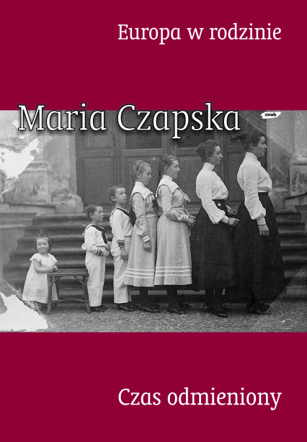
Europa w rodzinie
i czas odmieniony
Maria Czapska
Opowieść o losach rodziny Czapskich zaplecionych z burzliwą historią Europy (…)
"Europa w rodzinie" to pasjonująca panorama dwóch minionych stuleci widzianych przez pryzmat losów kilku środkowoeuropejskich rodzin arystokratycznych (…)
"Czas odmieniony" jest opowieścią o losach autorki i jej rodzeństwa, rzuconych w sam środek historycznego cyklonu lat 1914-1920 (…)
Źródło: https://lubimyczytac.pl

Slide 12
Monika Płonka doradca metodyczny ds. bibliotek szkolnych

